Slide 1
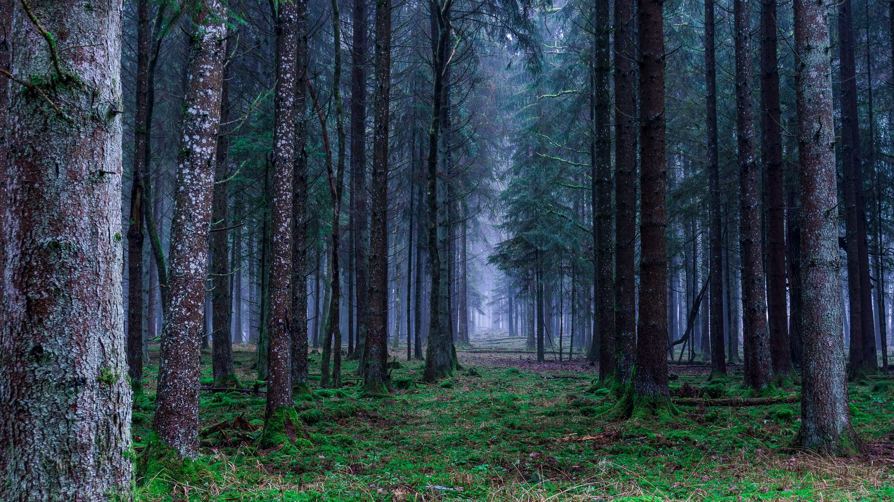
ГУО «Средняя школа №8 г. Волковыска»
Районный этап областного конкурса музеев учреждения образования
«Ожившая история»
«Музей Леса»
Руководитель музея Орловская В.С.

Slide 2

